Slide 1
Региональный мастер-класс «Система работы педагогов ДОУ по подготовке детей старшего дошкольного возраста к сдаче норм ВФСК ГТО 1 ступени»
История зарождения и возрождения Всероссийского физкультурно – спортивного комплекса «ГТО»
(«Готов к труду и обороне»)
Подготовила: Куницына И. В.
МДОУ «Детский сад №109»
г. Ярославль, 2019

Slide 2
Предпосылки возникновения ГТО
1918 - декрет ВЦИК РСФСР «Об обязательном обучении военному искусству»
1920 – при академии Рабоче-крестьянской Красной армии создается военно-научное общество, председатель Михаил Фрунзе
1923, 1924 – организуется Общество друзей воздушного флота и Общество друзей химической обороны и химической промышленности
1927 - путем слияния нескольких военно-спортивных объединений создается Общество содействия обороне, авиационному и химическому строительству (ОСОАВИАХИМ)
24 мая 1930 года «Комсомольская правда» напечатала обращение, в котором предлагалось установить всесоюзные испытания на право получения значка «Готов к труду и обороне»
11 марта 1931 года – День рождения комплекса «ГТО»

Slide 3
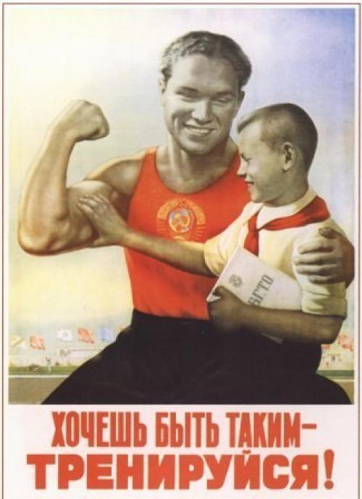
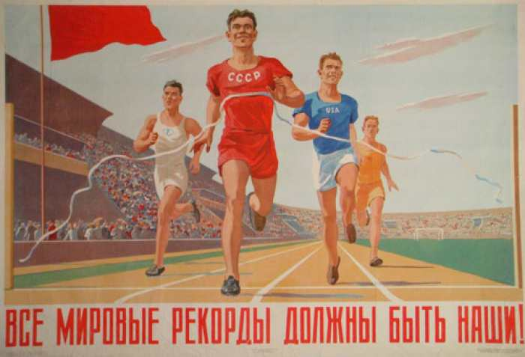
Задачи физкультурно – спортивного комплекса в СССР
Во первых, четкая система нормативов создавала соревновательность

Slide 4
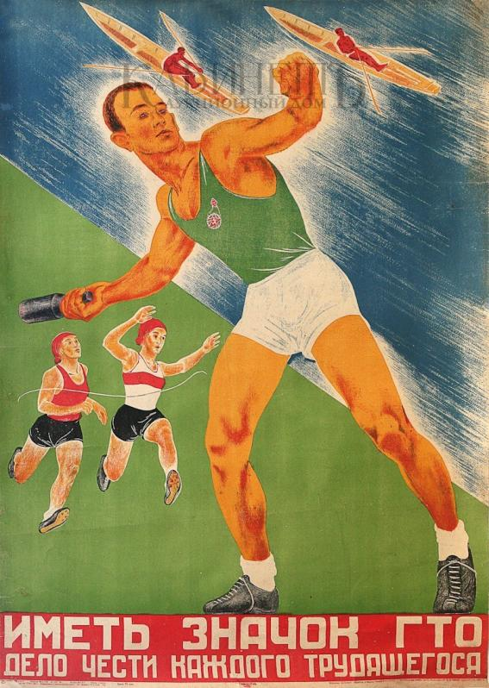
Всесоюзный комплекс ГТО «Готов к труду и обороне СССР»
В марте 1931 года
ВСФК (Высший совет физической культуры) при ЦИК СССР утвердил физкультурный комплекс ГТО I ступени.
Норматив I ступени комплекса объединил в себя:
1. плавание
2. греблю
3. прыжки и метания
4. бег
5. подтягивания на перекладине (для мужчин) и лазанье по канату (для
женщин)
6. езда на велосипеде
7. передвижение в противогазе
8. перенос патронного ящика
9. лыжные переходы
10. оказание первой помощи
11. выполнение санминимума
12. знание основ самоконтроля
13. знание основ физкультурного движения в СССР
14. ударничество на производстве

Slide 5
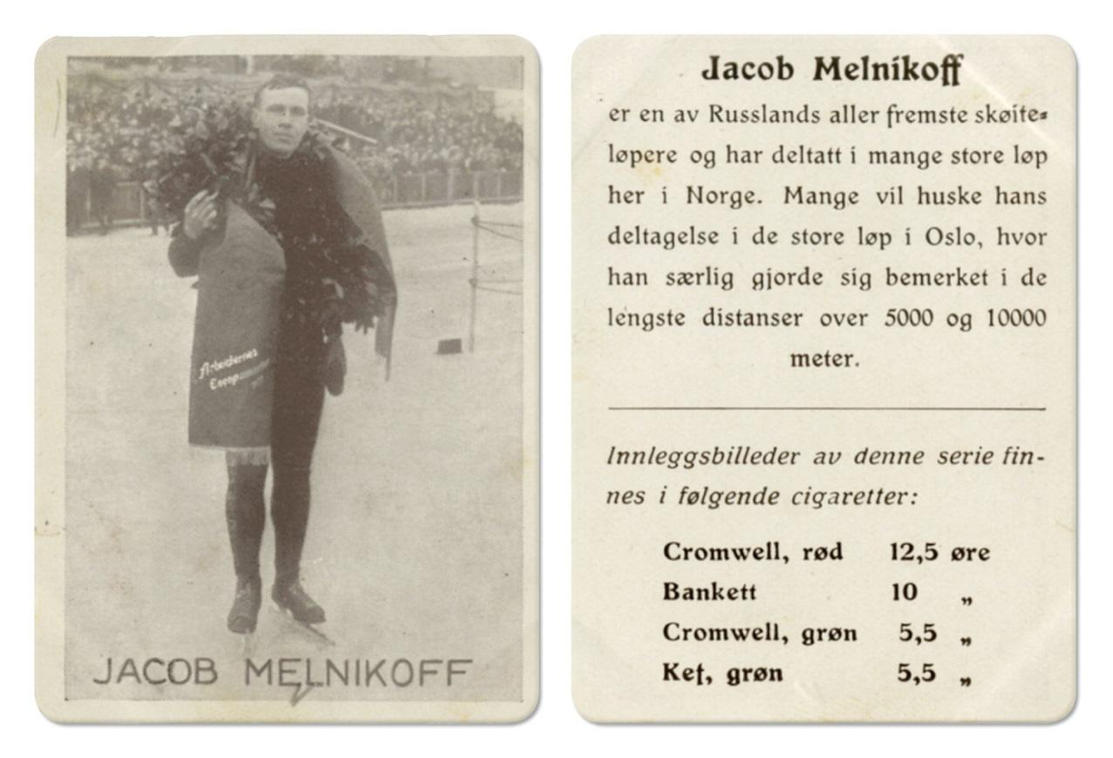
Первый обладатель значка «ГТО»

Slide 6
Детская ступень комплекса
1933 год - ЦК ВЛКСМ предложил ввести комплекс испытаний по физической подготовке детей – «Будь готов к труду и обороне» (БГТО)
16 норм спортивно-технического характера
бег на короткие и длинные дистанции
прыжки в длину и высоту с разбега
метание гранаты, бег на лыжах на 3-5 километров для мальчиков и 2-3 километра для девочек, ходьба в противогазе
гимнастические упражнения
лазание
подтягивание
упражнения на равновесие
поднятие и переноска тяжестей
Только за 1933 –1937 гг. нормы ГТО I ступени сдавали 4 млн. 458 тыс. человек, II ступени – 35 тыс., БГТО – 759,5 тыс. человек

Slide 7
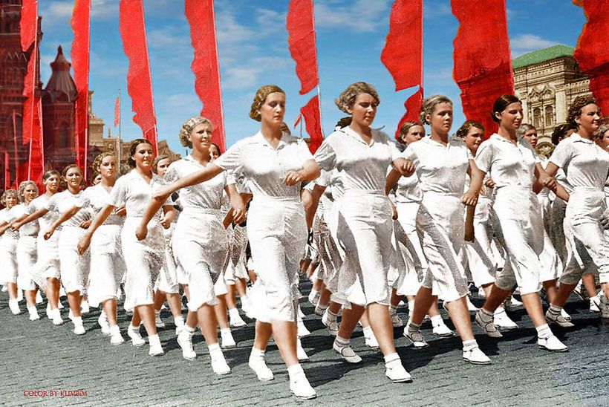
Основные изменения ВФСК «ГТО»
1940 – испытания по выбору
1947 – сокращение количества нормативов, взаимосвязь школы и учебных заведений
1955 – новые возрастные группы, система начисления очков
1967 - обучение способам защиты от ядерного оружия массового поражения

Slide 8
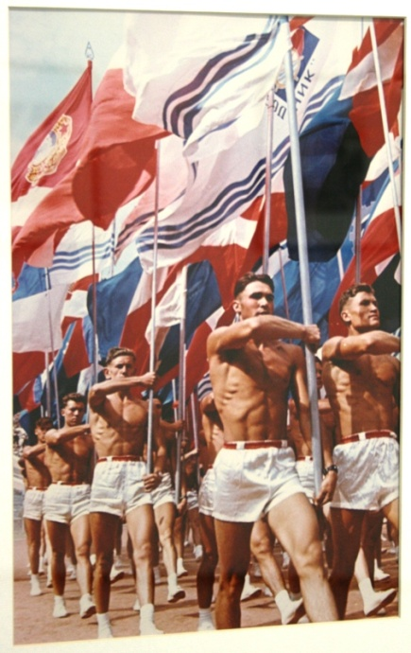
Основные изменения ВФСК «ГТО» 1972 года
I ступень — «Смелые и ловкие» (10 - 13 лет)
II ступень — «Спортивная смена» (14 - 15 лет)
III ступень — «Сила и мужество» (16 - 18 лет)
IV ступень — «Физическое совершенство» мужчины (19 - 39 лет), женщины (19 - 34лет)
V ступень — «Бодрость и здоровье» мужчины (40 - 60 лет), женщины (35 - 55 лет)

Slide 9
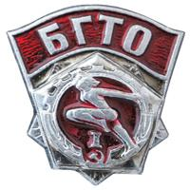


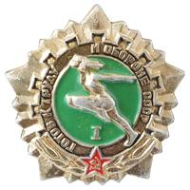
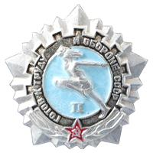
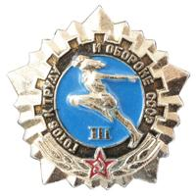
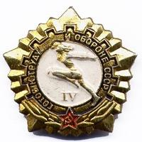
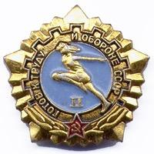
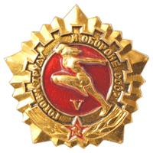
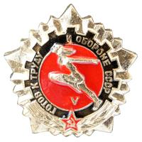
Значки БГТО 1972 года
Значки ГТО 1972 год

Slide 10
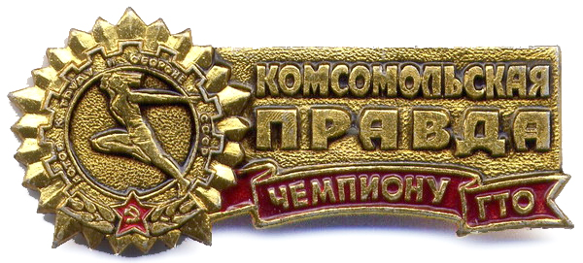
С 1972 по 1975 гг. нормы и требования комплекса выполнили свыше 58 млн. чел.
В Вооружённых Силах СССР с 1972 г. действовал военно-спортивный комплекс (ВСК), соответствующий IV ступени физкультурного комплекса ГТО. Одним из важных элементов комплекса была "полоса препятствий". С января 1985 года был введен усовершенствованный комплекс «Готов к труду и обороне СССР». Его возрастной диапазон — от 6 до 60 лет
Комплекс нового образца состоял из двух частей
«Будь готов к труду и обороне СССР» (БГТО) для школьников 6— 15 лет
«Готов к труду и обороне СССР» (ГТО) для учащейся молодежи и трудящихся 16—60 лет
Комплекс «ГТО» просуществовал в Советском Союзе 60 лет вплоть до 1991 года. За это время он несколько раз изменялся

Slide 11
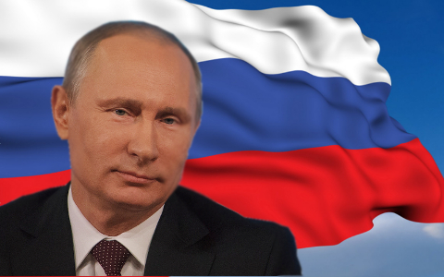
«В области спорта нам
необходима системная, комплексная
работа, способная закрепить
достигнутые результаты, создать
прочную базу на перспективу,
но главное, чтобы она была
основой для здорового образа жизни, для здоровья нации»
«…Главное, чтобы людям захотелось заниматься спортом, чтобы они поняли, что это важно для здоровья, семьи и их профессионального будущего»
президент РФ Путин В. В.

Slide 12
Возрастные ступени комплекса «ГТО»
I ступень – мальчики и девочки от 6 до 8 лет
II ступень – мальчики и девочки от 9 до 10 лет
III ступень – мальчики и девочки от 11 до 12 лет
IV ступень – юноши и девушки от 13 до 15 лет
V ступень – юноши и девушки от 16 до 17 лет
VI ступень – мужчины и женщины от 18 до 29 лет
VII ступень – мужчины и женщины от 30 до 39 лет
VIII ступень – мужчины и женщины от 40 до 49 лет
IX ступень – мужчины и женщины от 50 до 59 лет
X ступень – мужчины и женщины от 60 до 69 лет
XI ступень – мужчины и женщины старше 70 лет

Slide 13
Комплекс состоит
из двух частей
1 часть (нормативно-тестирующая) - общая оценка уровня физической подготовленности на основании результатов выполнения установленных нормативов
1) виды испытаний (тесты) и нормативные требования
2) оценка уровня знаний и умений в области физической культуры и спорта
3) рекомендации к недельному двигательному режиму
2 часть (спортивная) - привлечение к регулярным занятиям физической культурой и спортом с целью выполнения разрядных нормативов и получения массовых спортивных разрядов. Включает разрядные требования для многоборий, состоящих из видов испытаний (тестов), входящих в Комплекс ГТО
Notes:
Комплекс состоит
из двух частей
1 часть (нормативно-тестирующая) - общая оценка уровня физической подготовленности на основании результатов выполнения установленных нормативов
1) виды испытаний (тесты) и нормативные требования
2) оценка уровня знаний и умений в области физической культуры и спорта
3) рекомендации к недельному двигательному режиму
2 часть (спортивная) - привлечение к регулярным занятиям физической культурой и спортом с целью выполнения разрядных нормативов и получения массовых спортивных разрядов. Включает разрядные требования для многоборий, состоящих из видов испытаний (тестов), входящих в Комплекс ГТО

Slide 14



Комплекс предусматривает
три уровня трудности
золотой знак отличия Комплекса ГТО
серебряный знак отличия Комплекса ГТО
бронзовый знак отличия Комплекса ГТО

Slide 15
Всероссийский физкультурно-спортивный комплекс «ГТО» в городе Ярославле и Ярославской области
Ярославская область вошла в перечень регионов, где проводятся организационно–экспериментальная апробация внедрения Всероссийского физкультурно-спортивного комплекса «Готов к труду и обороне»
Региональным оператором возрождения комплекса ГТО в Ярославской области является Спортивный клуб «Буревестник – Верхняя Волга», который организует и проводит мероприятия и фестивали по сдаче нормативов комплекса ГТО
Количество жителей города Ярославля и Ярославской области, желающих выполнить нормативы растёт из года в год
Воспитанники ДОУ города Ярославля активно участвуют в сдаче нормативов ВФСК «ГТО». С 2018 года Спортивный клуб «Буревестник – Верхняя Волга» для дошколят организует фестивали «Младше всех», в котором дети принимают активное участие. Так в 2018 г. участвовало 172 человека, а в 2019 году их численность увеличилась до 384 человек

Slide 16


